Slide 1
World Wide Web (WWW). Основы.
.NET & JS Lab
Anzhelika KRAVCHUK

Slide 2

Что такое Интернет?
Интернет - это глобальная компьютерная сеть, объединяющая локальные сети предприятий и организаций и компьютеры отдельных пользователей̆ в общее информационное пространство, построенная на использовании протокола IP и маршрутизации пакетов данных . Интернет представляет свою инфраструктуру для прикладных сервисов различного назначения (файлообменных, почтовых, гипертекстовых и проч.)

Slide 3
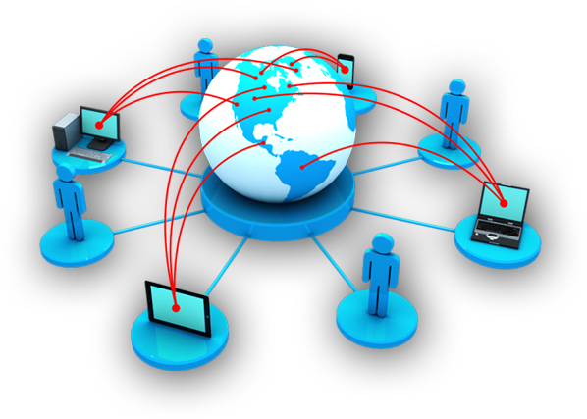


Что такое WWW?
World Wide Web (WWW, web, веб, Всемирная паутина) — это распределенная информационная система, предоставляющая доступ к гипертекстовым документам по протоколу HTTP (HyperText Transfer Protocol)
WWW - это сетевая технология прикладного уровня стека TCP/IP , построенная на клиент-серверной архитектуре и использующая инфраструктуру Интернет для взаимодействия между сервером и клиентом
http://net.e-publish.ru/p214aa1.html

Slide 4

Что такое WWW?
Первый в мире сайт info.cern.ch появился 20 декабря 1990 года. Его создатель, Тим Бернерс-Ли, опубликовал на нем описание новой технологии World Wide Web, основанной на протоколе передачи данных HTTP, системе адресации URI и языке гипертекстовой разметки HTML. Также на сайте были описаны принципы установки и работы серверов и браузеров.
Notes:
https://ru.wikipedia.org/wiki/%D0%A1%D0%B0%D0%B9%D1%82
Первый[1] в мире сайт info.cern.ch появился 20 декабря 1990 года[2][3][4][уточнить]. Его создатель, Тим Бернерс-Ли, опубликовал на нём описание новой технологии World Wide Web, основанной на протоколе передачи данных HTTP, системе адресации URI и языке гипертекстовой разметки HTML. Также на сайте были описаны принципы установки и работы серверов и браузеров.

Slide 5
Программное обеспечение сервиса www
Web server
Browser
HTTP Request
Files
HTTP server
HTTP Response
Web server – программа, запущенная на сетевом компьютере, ожидающая клиентские запросы и передающая данные по протоколу HTTP
Browser – клиентское приложение для доступа к веб-серверам по протоколу HTTP и просмотра веб-страниц
Notes:
Хранит ресурсы сайта (HTML документы, CSS стили, JavaScript файлы и другое) и доставляет их на устройство конечного пользователя (веб-браузер и т.д.). Обычно подключен к сети Интернет и может быть доступен через, доменное имя, например mozilla.org. mozilla.org.
ПО, контролирующее доступ пользователей к размещенным на сервере файлам (минимум HTTP сервера). HTTP сервер это часть ПО которая понимает URL’ы (веб-адреса) и HTTP (протокол который использует браузер для просмотра веб-станиц).
https://developer.mozilla.org/ru/docs/Learn/%D0%A7%D1%82%D0%BE_%D1%82%D0%B0%D0%BA%D0%BE%D0%B5_%D0%B2%D0%B5%D0%B1_%D1%81%D0%B5%D1%80%D0%B2%D0%B5%D1%80
Веб-сервер — это сетевое приложение, обслуживающее HTTP-запросы от клиентов, обычно веб-браузеров. Веб-сервер принимает запросы и возвращает ответы, обычно вместе с HTML-страницей, изображением, файлом, медиа-потоком или другими данными. Веб-серверы — основа Всемирной паутины. С расширением спектра сетевых сервисов веб-серверы все чаще используются в качестве шлюзов для серверов приложений или сами представляют такие функции (например, Apache Tomcat).

Slide 6
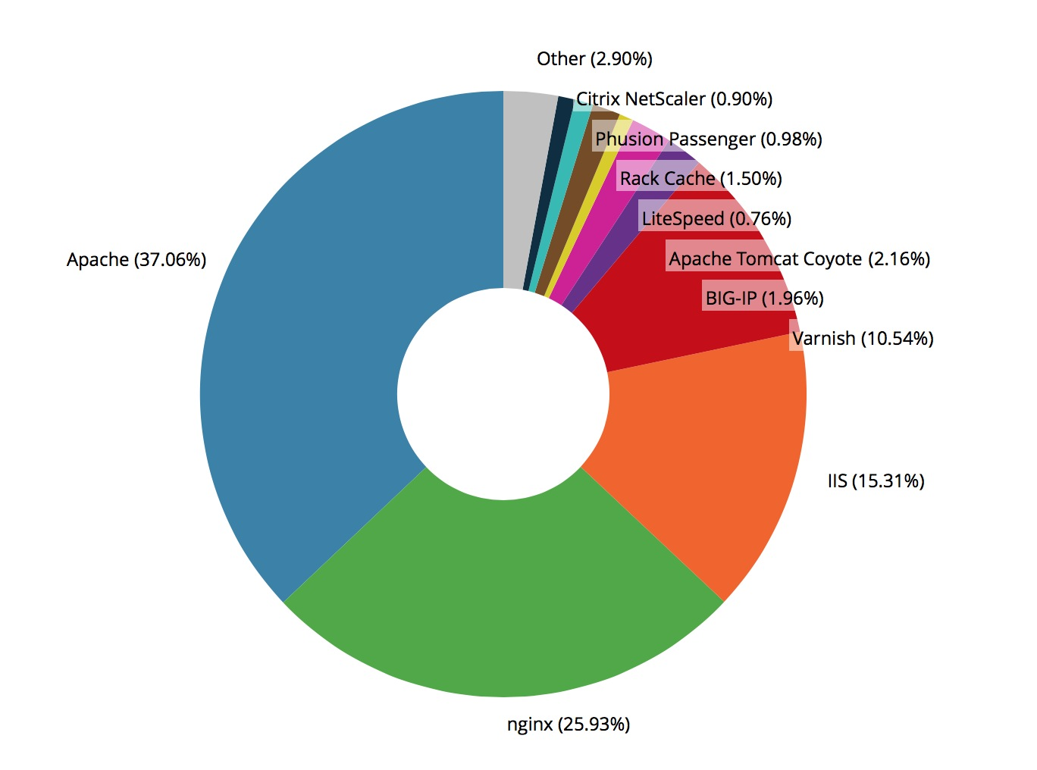
Программное обеспечение сервиса www

Slide 7
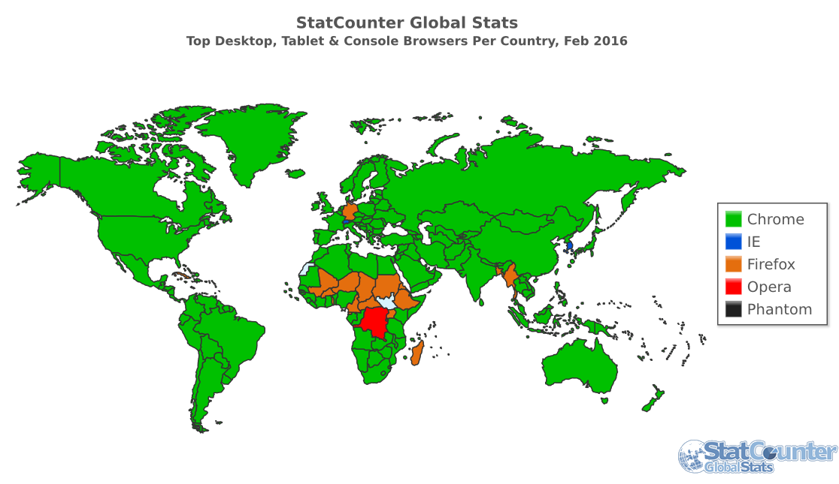
Программное обеспечение сервиса www
http://gs.statcounter.com/

Slide 8
Компоненты сервиса
Функционирование сервиса обеспечивается четырьмя составляющими:
URL/URN/URI — унифицированный способ адресации и идентификации сетевых ресурсов;
HTML — язык гипертекстовой разметки веб-документов;
HTTP — протокол передачи гипертекста;
CGI — общий шлюзовый интерфейс, представляющий доступ к серверным приложениям.

Slide 9
Адресация веб-ресурсов. URL, URN, URI
port
query
http://www.domain.com:1234/path/to/resourse?a=b&x=y
protocol
host
resource path
URI — Uniform Resource Identifier (унифицированный идентификатор ресурса)
URL — Uniform Resource Locator (унифицированный определитель местонахождения ресурса) (Где? Как?)
URN — Unifrorm Resource Name (унифицированное имя ресурса) (Кто? Что?)

Slide 10
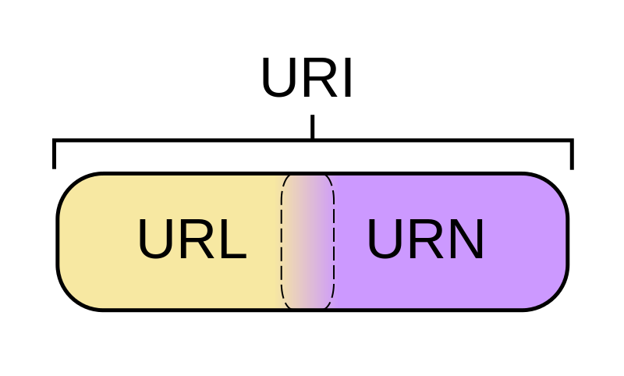
Адресация веб-ресурсов. URL, URN, URI
URI = http://handynotes.ru/2009/09/uri-url-urn.html
URL = http://handynotes.ru
URN = /2009/09/uri-url-urn.html
URI это концепция абстрактного идентификатора, тогда как URL и URN конкретная реализация — адреса и имени
http://www.w3schools.com/tags/ref_urlencode.asp

Slide 11
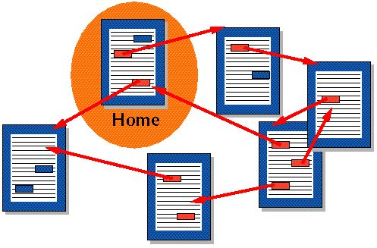
Язык гипертекстовой разметки HTML
Основной тип ресурсов Всемирной паутины — гипертекстовые страницы. Гипертекст — это обычный текст, размеченный специальными управляющими конструкциями — тегами. Браузер считывает теги и интерпретирует их как команды форматирования при выводе информации. Теги описывают структуру документа, а специальные теги, якоря и гиперссылки, позволяют установить связи между веб-страницами и перемещаться как внутри веб-сайта, так и между сайтами.
Notes:
Основной тип ресурсов Всемирной паутины — гипертекстовые страницы. Гипертекст — это обычный текст, размеченный специальными управляющими конструкциями — тегами. Браузер считывает теги и интерпретирует их как команды форматирования при выводе информации. Теги описывают структуру документа, а специальные теги, якоря и гиперссылки, позволяют установить связи между веб-страницами и перемещаться как внутри веб-сайта, так и между сайтами.
Документы, представленные в виде гипертекста называются web-страницами. Несколько web-страниц, объединенных общей тематикой, оформлением, связанных гипертекстовыми ссылками и обычно находящихся на одном и том же web-сервере, называются web-сайтом

Slide 12
Язык гипертекстовой разметки HTML
HTML (HyperText Markup Language) — стандартный язык разметки документов во Всемирной паутине. Большинство веб-страниц созданы при помощи языка HTML. Язык HTML интерпретируется браузером и отображается в виде документа, в удобной для человека форме. HTML является приложением SGML (стандартного обобщённого языка разметки) и соответствует международному стандарту ISO 8879.
https://www.w3.org/TR/html5/
https://html.spec.whatwg.org/

Slide 13
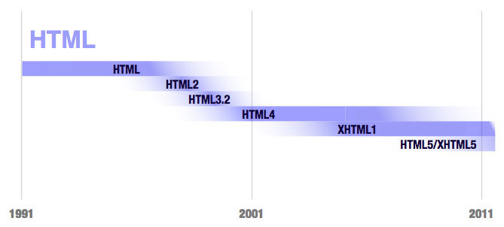
Язык гипертекстовой разметки HTML
Notes:
http://professorweb.ru/my/html/html5/level1/1_1.php
Версии HTMLRFC 1866 — HTML 2.0, — 22.09.1995г.; HTML 3.2 — 14.01.1997г.;HTML 4.0 — 18.12.1997г.;HTML 4.01 — 24.12.1999г.;ISO/IEC 15445:2000 (ISO HTML, основан на HTML 4.01 Strict) — 15.05.2000г.; HTML 5 — с 2004 г. в разработке.Официальной спецификации HTML 1.0 не существует. До 1995г. существовало множество неофициальных стандартов HTML. Чтобы стандартная версия отличалась от них, ей сразу присвоили второй номер.Версия 3.1 официально никогда не предлагалась, и следующей версией стандарта HTML стала 3.2.В HTML 4.0 добавлены специфичные элементы, а некоторые теги были отмечены как устаревшие и нерекомендованные

Slide 14


Протокол HTTP
В Бутане, когда люди знакомятся, они обычно приветствуют друг друга словами «Твое тело чувствует себя хорошо?». В Японии они могут кланяться, в зависимости от обстановки. В Омане мужчины обычно целуют друг друга в нос, после рукопожатия. В Камбодже и Таиланде они обычно соединяют ладони, как при молитве. Это все протоколы общения, простая последовательность правил, которая имеет значение и готовит обе стороны к обмену информацией.
Hypertext Transfer Protocol или HTTP это эффективный протокол прикладного уровня, который готовит компьютеры к обмену информацией
http://www.tutorialspoint.com/http/index.htm
Notes:
http://www.tutorialspoint.com/http/http_messages.htm

Slide 15

Протокол HTTP
Цитата из википедии:
HTTP (сокр. от английского HyperText Transfer Prоtocоl — «протокол передачи гипертекста») — протокол прикладного уровня передачи данных . Основой HTTP протокола является Технология «клиент-сервер», то есть предполагается наличие потребителей (клиентов, пользователей), которые инициируют соединение и посылают запрос, и поставщиков (серверов), которые ожидают соединения клиентов для получения запроса, производят необходимые действия и возвращают обратно сообщение с результатом.
Основным объектом манипуляции в HTTP является ресурс, на который указывает URI (Uniform Resource Identifier – уникальный идентификатор ресурса) в запросе клиента. Основными ресурсами являются хранящиеся на сервере файлы, но ими могут быть и другие логические (напр. каталог на сервере) или абстрактные объекты (напр. ISBN). Протокол HTTP позволяет указать способ представления (кодирования) одного и того же ресурса по различным параметрам: mime-типу, языку и т. д. Благодаря этой возможности клиент и веб-сервер могут обмениваться двоичными данными, хотя данный протокол является текстовым.

Slide 16
Транзакция HTTP
Request Message
GET /home.html HTTP/1.1
Host: xyz.com
Connection: keep-alive
Accept: image/gif,image/jpeg
User-Agent: Mozilla/5.0
Accept-Encoding: ...
-------blank line------
(empty body)
Starting line
Headers
Message Body
HTTP Client(s)
HTTP Server
http://xyz.com/home.html
Server-side
Programs
Client-side
Programs
Response Message
HTTP/1.1 200 OK
Cache-Control: private
Content-Type: text/html
Server: Microsoft-IIS/8.5
X-AspNetMvc-Version: 5.2
X-AspNet-Version: 4.0.30319
X-Powered-By: ASP.NET
Date: Sun, 14 Feb 2016 12:01:51 GMT
Content-Length: 44581
-------blank line------
<html>
<head><title>Home</title></head>
...
Starting line
Headers
Message Body
Notes:
Когда в браузере запрашивается Web-страница, то последовательность событий, вызванная таким действием, может рассматриваться как транзакция HTTP

Slide 17
Структура протокола HTTP
Структура протокола определяет, что каждое HTTP-сообщение состоит из трех частей, которые передаются в следующем порядке:
Стартовая строка (англ. Starting line) — определяет тип сообщения;
Заголовки (англ. Headers) — характеризуют тело сообщения, параметры передачи и прочие сведения;
Тело сообщения (англ. Message Body) — непосредственно данные сообщения. Обязательно должно отделяться от заголовков пустой строкой.

Slide 18
Стартовая строка HTTP
Cтартовая строка является обязательным элементом, так как указывает на тип запроса/ответа, заголовки и тело сообщения могут отсутствовать.
Метод URI HTTP/ВерсияПротокола
Request-Line
GET /web-programming/index.html HTTP/1.1
HTTP/Версия КодСостояния [Пояснение]
Status-Line
HTTP/1.1 200 Ok

Slide 19
Методы протокола HTTP
Метод HTTP (англ. HTTP Method) — последовательность из любых символов, кроме управляющих и разделителей, указывающая на основную операцию над ресурсом. Обычно метод представляет собой короткое английское слово, записанное заглавными буквами. Названия метода чувствительны к регистру.

Slide 20
Методы протокола HTTP
GET: получить доступ к существующему ресурсу. В URL перечислена вся необходимая информация, чтобы сервер смог найти и вернуть в качестве ответа искомый ресурс.
POST: используется для создания нового ресурса. POST запрос обычно содержит в себе всю нужную информацию для создания нового ресурса.
PUT: обновить текущий ресурс. PUT запрос содержит обновляемые данные.
DELETE: служит для удаления существующего ресурса.
HEAD: аналогичен GET. Разница в том, что при данном виде запроса не передается сообщение. Сервер получает только заголовки. Используется, к примеру, для того чтобы определить, был ли изменен ресурс.
TRACE: во время передачи запрос проходит через множество точек доступа и прокси серверов, каждый из которых вносит свою информацию: IP, DNS. С помощью данного метода, можно увидеть всю промежуточную информацию.
OPTIONS: используется для определения возможностей сервера, его параметров и конфигурации для конкретного ресурса.

Slide 21
Методы GET и POST протокола HTTP
/test/demo_form.asp?name1=value1&name2=value2
GET запросы могут кэшироваться
GET запросы остаются в истории браузера
GET запросы могут быть закладками
GET запросы не должны использоваться при работе с конфиденциальными данными
GET запросы имеют ограничения длины
GET запросы должны быть использованы только для получения данных
POST /test/demo_form.asp HTTP/1.1 Host: w3schools.com name1=value1&name2=value2
POST запросы никогда не кэшируются
POST запросы не остаются в истории браузера
POST запросы не быть закладками
POST запросы не имеют ограничений по длине данных

Slide 22
Коды состояния
Код состояния информирует клиента о результатах выполнения запроса и определяет его дальнейшее поведение. Набор кодов состояния является стандартом, и все они описаны в соответствующих документах RFC (Request for Comments).
Каждый код представляется целым трехзначным числом. Первая цифра указывает на класс состояния, последующие - порядковый номер состояния. За кодом ответа обычно следует краткое описание на английском языке.
XXX
Код класса
Код сообщения
403

Slide 23
Коды состояния
Класс кода | Краткое описание
1xx Informational (Информационный) | В этот класс выделены коды, информирующие о процессе передачи. В HTTP/1.0 сообщения с такими кодами должны игнорироваться. В HTTP/1.1 клиент должен быть готов принять этот класс сообщений как обычный ответ, но ничего отправлять серверу не нужно. Сами сообщения от сервера содержат только стартовую строку ответа и, если требуется, несколько специфичных для ответа полей заголовка. Прокси-сервера подобные сообщения должны отправлять дальше от сервера к клиенту. Примеры ответов сервера: 100 Continue (Продолжать) 101 Switching Protocols (Переключение протоколов) 102 Processing (Идёт обработка)

Slide 24
Коды состояния
Класс кода | Краткое описание
2xx Success (Успешно) | Сообщения данного класса информируют о случаях успешного принятия и обработки запроса клиента. В зависимости от статуса сервер может еще передать заголовки и тело сообщения. Примеры ответов сервера: 200 OK (Успешно). 201 Created (Создано) 202 Accepted (Принято) 204 No Content (Нет содержимого) 206 Partial Content (Частичное содержимое)

Slide 25
Коды состояния
Класс кода | Краткое описание
3xx Redirection (Перенаправление) | Коды статуса класса 3xx сообщают клиенту, что для успешного выполнения операции нужно произвести следующий запрос к другому URI. В большинстве случаев новый адрес указывается в поле Location заголовка. Клиент в этом случае должен, как правило, произвести автоматический переход («редирект»). При обращении к следующему ресурсу можно получить ответ из этого же класса кодов. Может получиться даже длинная цепочка из перенаправлений, которые, если будут производиться автоматически, создадут чрезмерную нагрузку на оборудование. Поэтому разработчики протокола HTTP настоятельно рекомендуют после второго подряд подобного ответа обязательно запрашивать подтверждение на перенаправление у пользователя (раньше рекомендовалось после 5-го). За этим следить обязан клиент, так как текущий сервер может перенаправить клиента на ресурс другого сервера. Клиент также должен предотвратить попадание в круговые перенаправления.

Slide 26
Коды состояния
Класс кода | Краткое описание
3xx Redirection (Перенаправление) | Примеры ответов сервера: 300 Multiple Choices (Множественный выбор) 301 Moved Permanently (Перемещено навсегда) 304 Not Modified (Не изменялось)

Slide 27
Коды состояния
Класс кода | Краткое описание
4xx Client Error (Ошибка клиента) | Класс кодов 4xx предназначен для указания ошибок со стороны клиента. При использовании всех методов, кроме HEAD, сервер должен вернуть в теле сообщения гипертекстовое пояснение для пользователя. Примеры ответов сервера: 401 Unauthorized (Неавторизован) 402 Payment Required (Требуется оплата) 403 Forbidden (Запрещено) 404 Not Found (Не найдено) 405 Method Not Allowed (Метод не поддерживается) 406 Not Acceptable (Не приемлемо) 407 Proxy Authentication Required (Требуется аутентификация прокси)

Slide 28
Коды состояния
Класс кода | Краткое описание
5xx Server Error (Ошибка сервера) | Коды 5xx выделены под случаи неудачного выполнения операции по вине сервера. Для всех ситуаций, кроме использования метода HEAD, сервер должен включать в тело сообщения объяснение, которое клиент отобразит пользователю. Примеры ответов сервера: 500 Internal Server Error (Внутренняя ошибка сервера) 502 Bad Gateway (Плохой шлюз) 503 Service Unavailable (Сервис недоступен) 504 Gateway Timeout (Шлюз не отвечает)

Slide 29
Заголовки протокола HTTP
Заголовок HTTP (HTTP Header) – это строка в HTTP-сообщении, содержащая разделенную двоеточием пару вида «параметр-значение». Формат заголовка соответствует общему формату заголовков текстовых сетевых сообщений ARPA (RFC 822). Как правило, браузер и веб-сервер включают в сообщения более чем по одному заголовку. Заголовки должны отправляться раньше тела сообщения и отделяться от него хотя бы одной пустой строкой (CRLF).
Название параметра должно состоять минимум из одного печатного символа (ASCII-коды от 33 до 126). После названия сразу должен следовать символ двоеточия. Значение может содержать любые символы ASCII, кроме перевода строки (CR, код 10) и возврата каретки (LF, код 13).
Пробельные символы в начале и конце значения обрезаются. Последовательность нескольких пробельных символов внутри значения может восприниматься как один пробел. Регистр символов в названии и значении не имеет значения (если иное не предусмотрено форматом поля).

Slide 30
Заголовки протокола HTTP
HTTP Request Headers
GET http://smarly.net/ HTTP/1.1
Host: smarly.net
Connection: keep-alive
Accept: text/html,application/xhtml+xml,application/xml;q=0.9,image/webp,*/*;q=0.8
Upgrade-Insecure-Requests: 1
User-Agent: Mozilla/5.0 (Windows NT 6.3; WOW64) AppleWebKit/537.36 (KHTML, like Gecko) Chrome/48.0.2564.109 Safari/537.36
Accept-Encoding: gzip, deflate, sdch
Accept-Language: ru,en-US;q=0.8,en;q=0.6,it;q=0.4
Cookie: _ym_uid=144834572026550300; _ym_isad=1; _ga=GA1.2.20772410.1448345720
HTTP Response Headers
HTTP/1.1 200 OK
Cache-Control: private
Content-Type: text/html; charset=utf-8
Vary: Accept-Encoding
Server: Microsoft-IIS/8.5
X-AspNetMvc-Version: 5.2
X-AspNet-Version: 4.0.30319
X-Powered-By: ASP.NET
Date: Sun, 14 Feb 2016 12:01:51 GMT
Content-Length: 44581

Slide 31
Заголовки протокола HTTP
Все HTTP-заголовки разделяются на четыре основных группы:
General Headers (Основные заголовки) — включаются в сообщения как клиента, так и сервера.
Request Headers (Заголовки запроса) — используются только в запросах клиента.
Response Headers (Заголовки ответа) — присутствуют только в ответах сервера.
Entity Headers (Заголовки сущности) — сопровождают каждую сущность сообщения.
Сущности (entity, в переводах также встречается название «объект») — это полезная информация, передаваемая в запросе или ответе. Сущность состоит из метаданных (заголовки) и непосредственно содержания (тело сообщения).
В отдельный класс заголовки сущности выделены, чтобы не путать их с заголовками запроса или заголовками ответа при передаче множественного содержимого (multipart/*). Заголовки запроса и ответа, как и основные заголовки, описывают все сообщение в целом и размещаются только в начальном блоке заголовков, в то время как заголовки сущности характеризуют содержимое каждой части в отдельности, располагаясь непосредственно перед ее телом.
Notes:
http://ruseller.com/lessons.php?rub=28&id=1726
http://ruseller.com/lessons.php?rub=28&id=1777
http://code.tutsplus.com/tutorials/http-the-protocol-every-web-developer-must-know-part-1--net-31177

Slide 32
Заголовки протокола HTTP
Заголовок | Группа | Краткое описание
Allow | Entity | Список методов, применимых к запрашиваемому ресурсу
Content-Encoding | Entity | Применяется при необходимости перекодировки содержимого (например, gzip/deflated).
Content-Language | Entity | Локализация содержимого (язык(и))
Content-Length | Entity | Размер тела сообщения (в октетах)
Content-Range | Entity | Диапазон (используется для поддержания многопоточной загрузки или дозагрузки)
Content-Type | Entity | Указывает тип содержимого (mime-type, например text/html).Часто включает указание на таблицу символов локали (charset)
Expires | Entity | Дата/время, после которой ресурс считается устаревшим. Используется прокси-серверами

Slide 33
Заголовки протокола HTTP
Заголовок | Группа | Краткое описание
Last-Modified | Entity | Дата/время последней модификации сущности
Connection | General | Задает параметры, требуемые для конкретного соединения
Date | General | Дата и время формирования сообщения
Pragma | General | Используется для специальных указаний, которые могут (опционально) применяется к любому получателю по всей цепочке запросов/ответов (например, pragma: no-cache)
Transfer-Encoding | General | Задает тип преобразования, применимого к телу сообщения. В отличие от Content-Encoding этот заголовок распространяется на все сообщение, а не только на сущность
Via | General | Используется шлюзами и прокси для отображения промежуточных протоколов и узлов между клиентом и веб-сервером

Slide 34
Заголовки протокола HTTP
Заголовок | Группа | Краткое описание
Warning | General | Дополнительная информация о текущем статусе, которая не может быть представлена в сообщении
Accept | Request | Определяет применимые типы данных, ожидаемых в ответе
Accept-Charset | Request | Определяет кодировку символов (charset) для данных, ожидаемых в ответе
Accept-Encoding | Request | Определяет применимые форматы кодирования/декодирования содержимого (напр, gzip)
Accept-Language | Request | Применимые языки. Используется для согласования передачи
From | Request | Электронный адрес отправителя
Host | Request | Имя/сетевой адрес [и порт] сервера. Если порт не указан, используется 80

Slide 35
Заголовки протокола HTTP
Заголовок | Группа | Краткое описание
If-Modified-Since | Request | Используется для выполнения условных методов (Если-Изменился...). Если запрашиваемый ресурс изменился, то он передается с сервера, иначе - из кэша
Referrer | Request | Адрес, с которого выполняется запрос. Этот заголовок отсутствует, если переход выполняется из адресной строки или, например, по ссылке из javascript
User-Agent | Request | Информация о пользовательском агенте (клиенте)
Location | Request | Адрес перенаправления
Server | Request | Информация о программном обеспечении сервера, отвечающего на запрос (это может быть как веб- так и прокси-сервер)

Slide 36
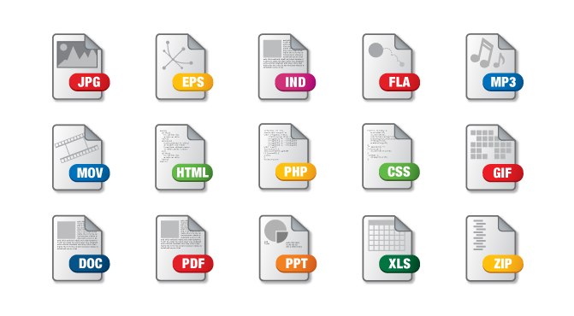
Internet Media Types
Internet Media Types — типы данных, которые могут быть переданы посредством сети интернет с применением стандарта MIME (Multipurpose Internet Mail Extension)

Slide 37
Тело сообщения
Тело HTTP сообщения (message-body), если оно присутствует, используется для передачи сущности, связанной с запросом или ответом. Тело сообщения (message-body) отличается от тела сущности (entity-body) только в том случае, когда при передаче применяется кодирование, указанное в заголовке Transfer-Encoding. В остальных случаях тело сообщения идентично телу сущности
Заголовок Transfer-Encoding должен отправляться для указания любого кодирования передачи, примененного приложением в целях гарантирования безопасной и правильной передачи сообщения. Transfer-Encoding - это свойство сообщения, а не сущности, и оно может быть добавлено или удалено любым приложением в цепочке запросов/ответов
Присутствие тела сообщения в запросе отмечается добавлением к заголовкам запроса поля заголовка Content-Length или Transfer-Encoding. Тело сообщения (message-body) может быть добавлено в запрос только когда метод запроса допускает тело объекта (entity-body).
Все ответы содержат тело сообщения, возможно нулевой длины, кроме ответов на запрос методом HEAD и ответов с кодами статуса 1xx (Информационные), 204 (Нет содержимого, No Content), и 304 (Не модифицирован, Not Modified)

Slide 38
Расширение функций веб-серверов. Common Gateway Interface
CGI (Общий шлюзовый интерфейс) – это стандарт интерфейса, используемого для связи внешней программы с веб-сервером
CGI это стандартный интерфейс, позволяющий выполнять серверные приложения, вызываемые через URL
входной информацией для таких приложений служит содержимое HTTP-заголовка или тело запроса
под CGI-программами понимают программы, написанные на любом языке программирования (С, C++, Perl, Pascal и т. д.), способного выполняться на Web-сервере
При каждом клиентском запросе сервер загружает CGU-приложение в отдельное адресное пространство, а затем инициирует его выполнение и выгрузку
Notes:
http://www.di.unisa.it/~ads/corso-security/www/CORSO-9900/http/
Программа CGI - это консольное приложение, работающее в среде операционной системы сервера Web и осуществляющее обмен данными через стандартные потоки ввода и вывода. Такое приложение запускается только по запросу пользователя, когда к нему выполняется обращение из документа HTML. Окончив обработку запроса пользователя, программа CGI завершается

Slide 39
Расширение функций веб-серверов. Common Gateway Interface
Программа CGI - это консольное приложение, работающее в среде операционной системы сервера Web и осуществляющее обмен данными через стандартные потоки ввода и вывода. Такое приложение запускается только по запросу пользователя, когда к нему выполняется обращение из документа HTML. Окончив обработку запроса пользователя, программа CGI завершается
CGI Gateway
CGI script
stdin
HTTP Request
Receive
stdout
Process
CGI Response
stderr
Result
Notes:
Обобщенный алгоритм работы через CGI можно представить в следующем виде:
Клиент запрашивает CGI-приложение по его URI.
Веб-сервер принимает запрос и устанавливает переменные окружения, через них приложению передаются данные и служебная информация.
Веб-сервер перенаправляет запросы через стандартный поток ввода (stdin) на вход вызываемой программы.
CGI-приложение выполняет все необходимые операции и формирует результаты в виде HTML.
Сформированный гипертекст возвращается веб-серверу через стандартный поток вывода (stdout). Сообщения об ошибках передаются через stderr.
Веб-сервер передает результаты запроса клиенту.
http://www.di.unisa.it/~ads/corso-security/www/CORSO-9900/http/
http://www.4stud.info/web-programming/cgi.html
Программа CGI - это консольное приложение, работающее в среде операционной системы сервера Web и осуществляющее обмен данными через стандартные потоки ввода и вывода. Такое приложение запускается только по запросу пользователя, когда к нему выполняется обращение из документа HTML. Окончив обработку запроса пользователя, программа CGI завершается

Slide 40
Расширение функций веб-серверов. Модули ISAPI и DSO
Модульная архитектура веб-серверов позволяет расширять их возможности за счет внешних библиотек — модулей
Модули веб-сервера — это статически или динамически подключаемые библиотеки функций, доступных веб-серверу. В отличие от CGI, модульные расширения быстрее и требуют меньших ресурсов, т.к. многопоточны, т.е. для обработки еще одного запроса не требуется загрузки еще одной копии приложения. Модульные расширения наиболее распространенных веб-серверов: DSO (Dynamic Shared Objects) для веб-сервера Apache и ISAPI (Internet Server Application Program Interface) для Internet Information Services
Notes:
Модульная архитектура веб-сервера
Изначально, единственным средством выполнения программ на стороне веб-сервера было обращение к ним через общий шлюзовый интерфейс (CGI). Практика показала, что в CGI имеется ряд недостатков, в числе основных — высокие требования к аппаратным ресурсам веб-сервера и высокие накладные расходы на этапах загрузки и выгрузки CGI-приложений. Альтернативным решением стало использование модульной архитектуры веб-серверов, позволяющей расширять их возможности за счет внешних библиотек — модулей.
Модули веб-сервера — это статически или динамически подключаемые библиотеки функций, доступных веб-серверу. В отличие от CGI, модульные расширения быстрее и требуют меньших ресурсов, т.к. многопоточны, т.е. для обработки еще одного запроса не требуется загрузки еще одной копии приложения. Рассмотрим модульные расширения наиболее распространенных веб-серверов: DSO для веб-сервера Apache и ISAPI для Internet Information Services

Slide 41
Модули ISAPI
ISAPI (Internet Server Application Programming Interface) — это набор интерфейсов, предоставляемых веб-сервером MS IIS (Internet Information Services) для написания приложений, взаимодействующих с этим сервером и расширяющих его возможности. Приложения ISAPI представляют собой динамически подключаемые библиотеки (Dynamic Link Library, DLL), напрямую взаимодействующие с API IIS.
Приложения ISAPI загружаются и выполняются в адресном пространстве IIS, поэтому серверу не нужно создавать новый процесс при каждом HTTP-запросе. Поскольку Windows загружает динамически подключаемую библиотеку один раз при первом вызове функции в DLL, то приложение ISAPI остается загруженным и не удаляется, пока не будет остановлен/выключен веб-сервер (если включено кэширование ISAPI), либо приложение не будет выгружено явным образом.
Notes:
Модульная архитектура веб-сервера
Изначально, единственным средством выполнения программ на стороне веб-сервера было обращение к ним через общий шлюзовый интерфейс (CGI). Практика показала, что в CGI имеется ряд недостатков, в числе основных — высокие требования к аппаратным ресурсам веб-сервера и высокие накладные расходы на этапах загрузки и выгрузки CGI-приложений. Альтернативным решением стало использование модульной архитектуры веб-серверов, позволяющей расширять их возможности за счет внешних библиотек — модулей.
Модули веб-сервера — это статически или динамически подключаемые библиотеки функций, доступных веб-серверу. В отличие от CGI, модульные расширения быстрее и требуют меньших ресурсов, т.к. многопоточны, т.е. для обработки еще одного запроса не требуется загрузки еще одной копии приложения. Рассмотрим модульные расширения наиболее распространенных веб-серверов: DSO для веб-сервера Apache и ISAPI для Internet Information Services

Slide 42
Модули ISAPI
ISAPI-расширение — это приложение IIS, которое является адресатом запроса, оно выполняет действия, которые веб-сервер не может выполнять сам (например, обращение к базе данных). Расширение не влияет на параметры запроса, а использует их как входные данные. В этом ISAPI-расширение напоминает CGI-приложение. ISAPI-расширение может быть вызвано как явно (через запрос вида http://<URL/path>/isapiext.dll?paramstring), так и неявно (через карту расширений, в которой указаны обработчики для зарегистрированных типов файлов (mapping), или при вызове через фильтр). Расширения ISAPI — наиболее частый способ применения ISAPI
ISAPI-фильтр, в отличие от расширения, является своего рода посредником в обработке пользовательского запроса с момента его получения веб-сервером и до момента отправки ответа. Фильтр может модифицировать запрос или ответ, вызвать специфичный для конкретного запроса обработчик и т.п., при этом сам фильтр не является конечным обработчиком. Фильтры ISAPI довольно сложны в разработке и сфера их использования ограничена, как правило, решением таких задач, как шифрование, журналирование, аутентификация, сжатие данных.
Notes:
В ISAPI существуют два типа DLL-библиотек
ISAPI-расширения (ISAPI extensions) - явно указываются в URL-адресе, отправляемом на сервер
lSAPI-фильтры (ISAPI filters) - никогда не вызываются явно — сервер обращается к ним в ответ на определенные события в процессе выполнения запроса
http://localhost/samlpeisapi/sampleisapi.dll
чем обычная CGI-программа (которая должна всякий раз загружаться и выгружаться) или скрипт (который сначала должен быть загружен, потом обрабатан интерпретатором, которому, в общем случае, тоже нужно время на загрузку).
Среди недостатков — трудности при отладке ISAPI-приложений. Незамеченная ошибка может привести к нарушению работоспособности не только самой библиотеки dll, но и всего веб-сервера. При разработке ISAPI-приложений на универсальных языках программирования, таких как C++ или Object Pascal еще одной проблемой становится неконтролируемый код. Т.е. разработчик должен сам заботиться об управлении памятью, «сборке мусора» и прочих аспектах системного уровня. Еще один недостаток, пожалуй, самый главный — непереносимость. Несмотря на то, что ISAPI — открытая спецификация и поддержка технологии реализована, например, в модуле mod_isapi.dll для Apache for Win32, нет никакой возможности применять ISAPI на платформах, отличающихся от MS Windows.

Slide 43
ASP.NET and IIS
ApplicationHosts.config
Application Pool (w3wp.exe)
Application Pool (w3wp.exe)
Application Pool (n * w3wp.exe)
svchost.exe
ISAPI Extensions
ISAPI Extensions
WAS (Windows Activation Service)
ISAPI Filters
ISAPI Filters
www service
Managed Modules
Managed Modules
User mode
Kernel mode
http.sys
HTTP Listener
Request Queue
Request Queue
Request Queue
Kernel Output Cache
SSL
TCP/IP Protocol Layer
Notes:
http://sonyks2007.blogspot.com.by/2015/11/aspnet.html
https://geektimes.ru/post/62694/
http://www.cyberguru.ru/microsoft-net/asp-net/aspnet-request-architecture.html

Slide 44
ASP.NET and IIS

Slide 45
ASP.NET and IIS
Модель процесса IIS 6.0, именуемая также режимом изоляции рабочего процесса, основана на концепции пула приложений – группы Web-приложений, для выполнения которых используется одна и та же копия рабочего процесса.
Согласно модели процесса, используемой в IIS 6.0, по умолчанию, рабочим процессом, в котором выполняются приложения ASP.NET, является программа w3wp.exe. Это универсальный рабочий процесс, ничего не знающий об ASP.NET и обслуживающий любые приложения, которые могут выполняться на данном Web-сервере.
Рабочий процесс (копия w3wp.exe) загружает aspnet_isapi.dll; это ISAPI-расширение в свою очередь загружает общеязыковую исполняющую среду (CLR) и запускает конвейер обработки запроса

Slide 46
ASP.NET and IIS
В определенном смысле IIS 7.0 представляет собой унификацию платформ ASP.NET и IIS. Обработчики и модули HTTP, исполняющий конвейер, конфигурационные файлы являются составляющими элементами единой среды
Весь внутренний конвейер IIS составлен из отдельных, индивидуально конфигурируемых компонентов
Файл web.config содержит новый раздел, предназначенный для конфигурирования среды IIS
Иными словами, исполняющая среда ASP.NET как бы расширена и вобрала в себя либо заменила собой окружающую среду Web-сервера
Некоторые знакомые концепции и инструменты ASP.NET доступны в IIS 7.0 на уровне Web-сервера, и можно, к примеру, использовать аутентификацию Forms для контроля доступа к любым ресурсам сервера, а не только к ресурсам ASP.NET

Slide 47
ASP.NET and IIS

Slide 48
Создание среды исполнения ASP.NET

Slide 49
Создание среды исполнения ASP.NET

Slide 50
Создание среды исполнения ASP.NET

Slide 51
Создание среды исполнения ASP.NET

Slide 52
Создание среды исполнения ASP.NET
https://msdn.microsoft.com/ru-ru/library/ms178473(v=vs.100).aspx

Slide 53

Жизненный цикл обработки запроса
BeginRequest
AuthenticateRequest
PreSendRequestContent
PostAuthenticateRequest
PreSendRequestHeaders
AuthorizeRequest
EndRequest
PostAuthorizeRequest
PostLogRequest
ResolveRequestCache
LogRequest
PostResolveRequestCache
PostUpdateRequestCache
MapRequestHandler
Выбор класса, реализующего объект IHttpHandler для обработки запроса
UpdateRequestCache
Фильтрация ответов, если определено свойство Filter
PostMapRequestHandler
AcquireRequestState
PostReleaseRequestState
PostAcquireRequestState
ReleaseRequestState
PreRequestHandlerExecute
PostRequestHandlerExecute
ProcessRequest

Slide 54
Обработка запроса средой исполнения ASP.NET
Запуск приложения
Создание объекта приложения
HttpApplication,определенного в glabal.asax
Application_Start
Получение запроса
Создание объекта приложения
HttpApplication,определенного в glabal.asax
События жизненненного цикла обработки
запроса от BeginRequest до PostMapRequestHandler
Выбор Http-обработчика запроса

Slide 55
Обработка запроса средой исполнения ASP.NET

Slide 56
Обработка запроса средой исполнения ASP.NET
Notes:
http://www.codeproject.com/Articles/73728/ASP-NET-Application-and-Page-Life-Cycle

Slide 57
Обработка запроса средой исполнения ASP.NET

Slide 58
Notes:
http://www.codeproject.com/Articles/28693/Deploying-ASP-NET-Websites-on-IIS
http://www.iis.net/learn/get-started/introduction-to-iis/introduction-to-iis-architecture
LinqTo.me : IIS 7.5 Architecture and components (part 1) – YouTube
http://blogs.iis.net/sivas/iis-memory-management-part-3

Slide 59
ASP.NET ISAPI-расширение IIS
Notes:
http://www.cyberguru.ru/microsoft-net/asp-net/aspnet-request-architecture.html
HTTP.SYS-прослушивает входящие HTTP запросы – драйвер работающий в режиме ядра. Его задача прослушивать все входящие HTTP запросы и вносить их в очередь соответствующего пула приложения.
Преимущества:
Кэширование в режиме ядра. Ответы хранимые в кэше отправляются без переключения в пользовательский режим.
Очередь на уровне ядра. Запрос находиться в очереди, пока рабочий процесс не начнет его обработку.
WWW Service(World Wide Web Publishing Service) – адаптер для HTTP.SYS. Этот компонент IIS ответственный за настройку HTTP.sys. В IIS 6.0 WWW Service был ответственным за управление рабочими процессами. Так как он был напрямую связан с HTTP.sys, IIS6 мог обрабатывать только HTTP и HTTPS запросы.
Администрирование и конфигурирование HTTP(S). В момент обновления конфигурации веб-сайтов, служба WAS передаёт эту информацию WWW-службе, а та уже, в свою очередь, настраивает HTTP.sys на прослушку конкретных портов, разбор IP и заголовка запрашиваемого сайта и, возможно, других параметров драйвера. В обратную сторону W3SVC обращается к WAS, когда в очередь запросов в HTTP.sys поступает новый, – для получения рабочего процесса-обработчика данного запроса. Отслеживание показателей производительности. WWW-служба ведёт счётчики производительности, используя для этого драйвер HTTP.sys, и предоставляет их показатели веб-сайтами и кэшу IIS. Более подробной информации по этому вопросу мне найти не удалось.
WAS (Windows Process Activation Service) – управляет рабочими процессами и конфигурирует пул приложений. При старте WAS считывает информацию из файла ApplicationHost.config и передает информацию адаптеру для того что бы наладить взаимодействие между WAS и слушателем протокола (например HTTP.sys). В зависимости от адаптера система может обрабатывать другие протоколы, например, net.tcp. В предыдущих версиях IIS сервер мог обрабатывать только протоколы HTTP и HTTPS.
Рабочий процесс (РП) – w3wp.exe обслуживает любые приложения, которые могут выполняться на данном Web-сервере. РП ничего не знает об ASP.NET. РП запускает конвейер HTTP для приложения посредством создания экземпляра HttpRuntime из класса System.Web.HttpRuntime (выполнение HTTP-запроса) и загружает CLR.
AppPool (пул приложений) – это группа приложений, для выполнения которых используется одна и та же копия РП и запрещается доступ от других РП. Все запросы к приложениям в пуле ставятся в одну очередь этого пула.
AppDomain приложения – виртуальная папка в которой готовятся ответы клиенту на запросы каких-либо ресурсов данного приложения. Использование такой модели позволяет разграничить память, выделяемую каждому приложению. В рамках одного домена приложения совместно используются, находящиеся в памяти глобаль-ные данные приложения (Application, Session, Cache...). Непосредственно виртуальная папка домена приложения содержит классы приложения в виде откомпилированных .dll-сборок, готовых обрабатывать запросы клиентов. Невозможно выгрузить сборку не выгрузив весь домен. Каждая перекомпиляция проекта (или пересохранение файлов Global.asax, web.config) не удаляет старые сборки проекта в его домене, а создаёт новые копии. Только после 15 перекомпиляций удаляется весь домен со сборками и создаётся новый домен с новым идентификатором. Управление доменами осуществляется через ApplicationManager.
https://blogs.msdn.microsoft.com/cmarin/2014/10/10/arquitectura-de-iis-7/
https://msdn.microsoft.com/en-us/library/ms525854(v=vs.90).aspx

Slide 60
ASP.NET ISAPI-расширение IIS

Slide 61
ASP.NET ISAPI-расширение IIS

Slide 62
Создание среды исполнения ASP.NET

Slide 65
Notes:
http://lh6.ggpht.com/--96OeE8FhTU/TlSIa8YyJ4I/AAAAAAAAAKg/FrdK3bGebj0/s1600-h/image5%25255B4%25255D.png

Slide 66
ASP.NET
ASP.NET – технология создания веб-приложений и веб-сервисов от компании Майкрософт. Она является составной частью платформы Microsoft .NET и развитием более старой технологии Microsoft ASP
Интеграция с .NET Framework.
Код ASP.NET компилируется а не интерпретируется.
ASP.NET поддерживает несколько языков.
ASP.NET обслуживается CLR.
ASP.NET объектно-ориентированная технология.
Поддержка множества устройств и браузеров.
Простота развертывания и конфигурирования.
Notes:
В ISAPI существуют два типа DLL-библиотек
ISAPI-расширения (ISAPI extensions) - явно указываются в URL-адресе, отправляемом на сервер
lSAPI-фильтры (ISAPI filters) - никогда не вызываются явно — сервер обращается к ним в ответ на определенные события в процессе выполнения запроса
http://localhost/samlpeisapi/sampleisapi.dll
чем обычная CGI-программа (которая должна всякий раз загружаться и выгружаться) или скрипт (который сначала должен быть загружен, потом обрабатан интерпретатором, которому, в общем случае, тоже нужно время на загрузку).
Среди недостатков — трудности при отладке ISAPI-приложений. Незамеченная ошибка может привести к нарушению работоспособности не только самой библиотеки dll, но и всего веб-сервера. При разработке ISAPI-приложений на универсальных языках программирования, таких как C++ или Object Pascal еще одной проблемой становится неконтролируемый код. Т.е. разработчик должен сам заботиться об управлении памятью, «сборке мусора» и прочих аспектах системного уровня. Еще один недостаток, пожалуй, самый главный — непереносимость. Несмотря на то, что ISAPI — открытая спецификация и поддержка технологии реализована, например, в модуле mod_isapi.dll для Apache for Win32, нет никакой возможности применять ISAPI на платформах, отличающихся от MS Windows.

Slide 67
Notes:
http://www.4stud.info/web-programming/

